Slide 1


chào mừng
QUÝ THẦY CÔ VỀ DỰ GIỜ THĂM LỚP 1A
MÔN TOÁN LỚP 1
BÀI 21: SỐ CÓ 2 CHỮ SỐ (T5)
Giáo viên: Trương Thị Liễu

Slide 2

Tiết 5
Các số đến 99

Slide 3

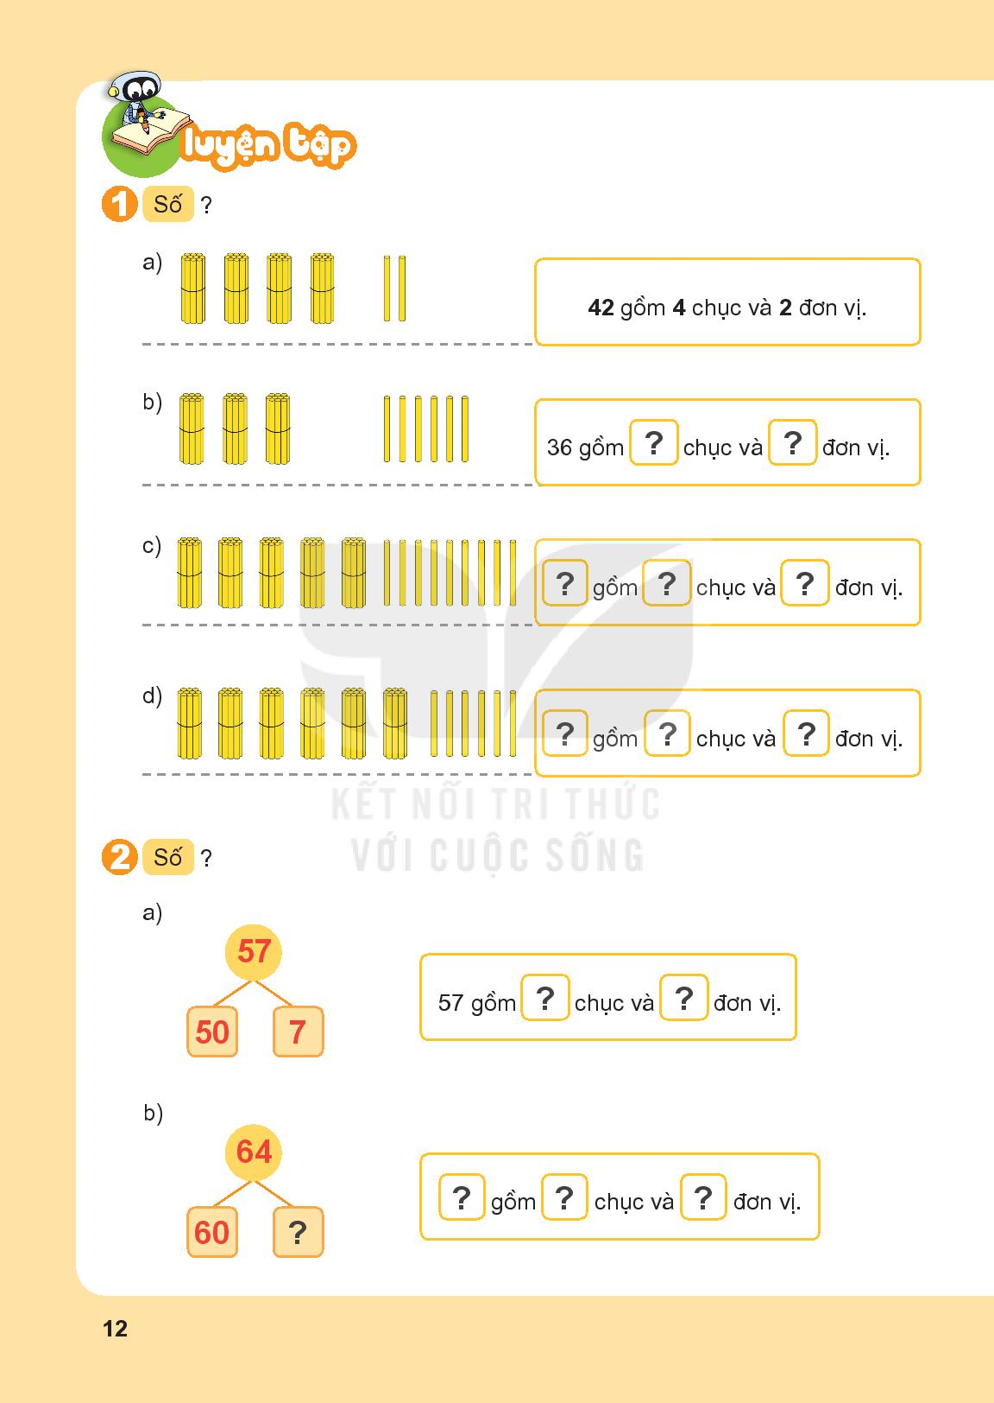
3
6
59
5
9
66
6
6

Slide 4
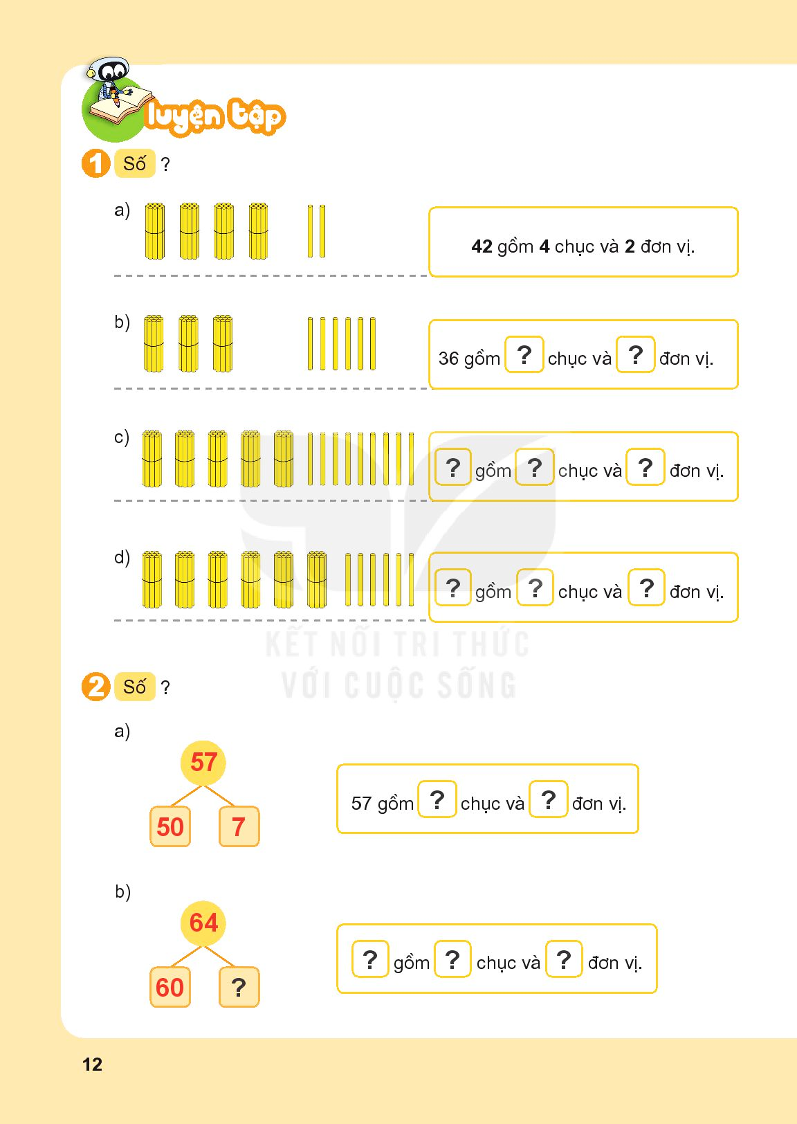
5
7
64
6
4

Slide 5
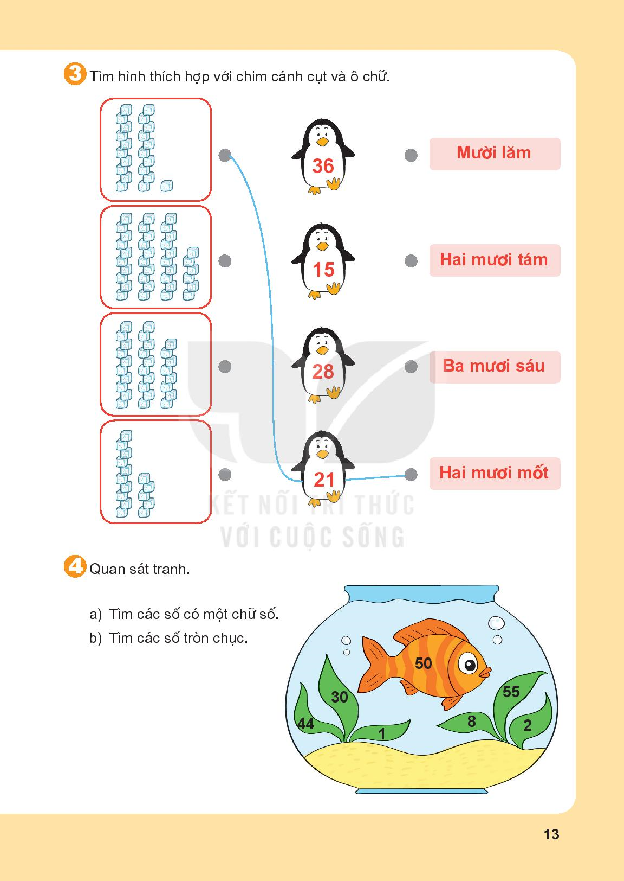
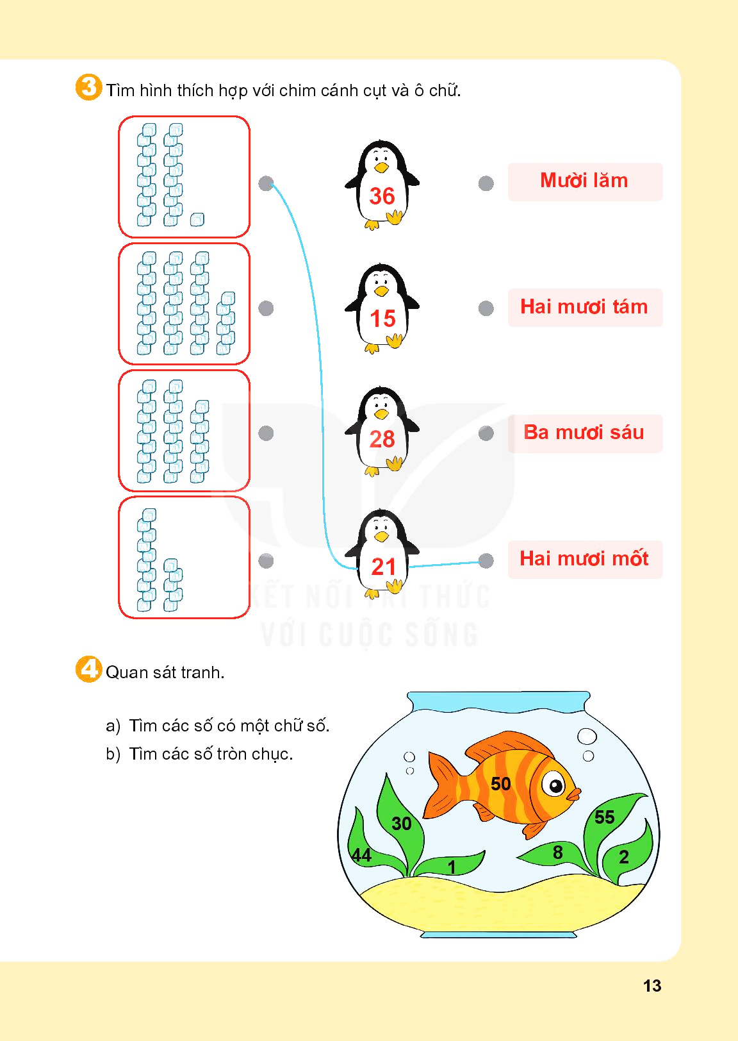

Slide 6
a) Tìm các số có một chữ số?
1, 2, 8
b) Tìm các số tròn chục?
30, 50

Slide 7

CẢM ƠN QUÝ THẦY CÔ, CẢM ƠN CÁC EM .

